Slide 1
KASPER kurs for ledere
Administrasjonsverktøy
Studiekvalitetsportalen
Kunnskap for en bedre verden
Notes:
Hei mitt navn er «…» og jeg jobber ved «…» her på NTNU. Velkommen til kurset: KASPER for ledere. Er det noen av dere som har erfaring med bruk av KASPER?
// Er svaret nei; «Det er greit, da håper vi dette vil være informativt og gjøre deg komfortabel i bruk av KASPER.»
// Er svaret ja; «Så bra, da håper jeg at dette kurset vil bygge på erfaringen du allerede har og at du lærer noe nytt.»
// Her er målet å bryte isen og starte en liten diskusjon.

Slide 2

Agenda
Bruk av Administrasjonsverktøy:
1. Status emneevaluering
2. Oversikt emnerapporter
3. Emneadministrasjon
4. Instituttets oppgaver
Studiekvalitetsportalen:
Emnerapporter
Studieprogramrapporter
Notes:
Her ser dere planen for i dag. Først skal vi snakke om hvordan dere bruker forskjellige verktøy under «Administrasjonsverktøy» i KASPER, så skal vi ha en introduksjon på Studiekvalitetsportalen og hva den brukes til.

Slide 3
Studieplanverktøyet - KASPER
Et digitalt prosessverktøy som støtter ansatte i kvalitetsarbeid
Strømlinjeformer prosessene med kvalitets- og studieplanarbeid
Forenkle arbeidet med utvikling, revisjon og kvalitetssikring
KASPER – Informasjonsside for ledelsen*
*https://i.ntnu.no/wiki/-/wiki/Norsk/KASPER+-+Informasjonsside+for+ledelsen
Notes:
KASPER er NTNU sitt prosessverktøy som skal støtte de ansatte i kvalitetsarbeid. Verktøyet brukes i prosesser for kvalitets- og studieplanarbeid. Tanken er å samle arbeidet med utvikling, revisjon og kvalitetssikring på både emne- og studieprogramnivå.
Innholdet i dette kurset kan du også finne på wiki siden: KASPER – Informasjonsside for ledelsen.

Slide 4
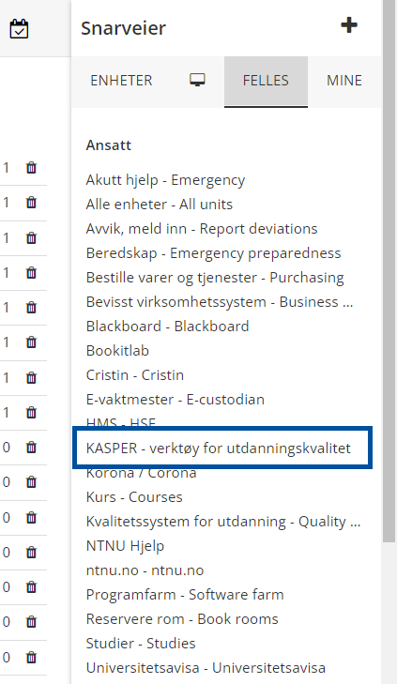
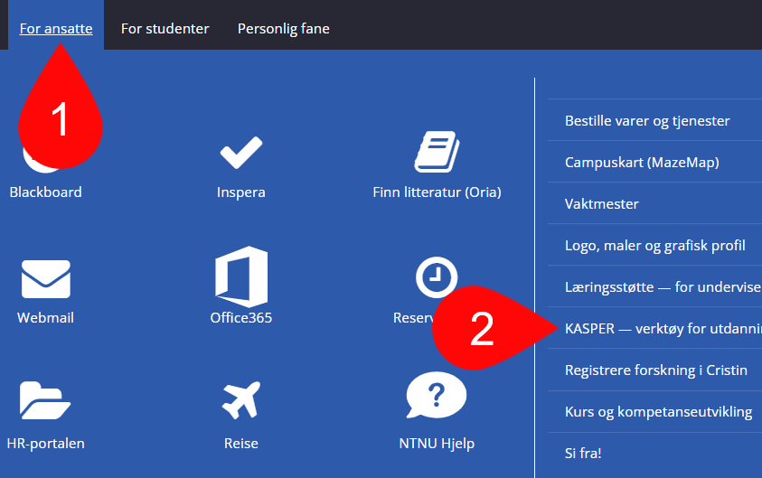

Kom i gang
Logg inn på landingssiden til KASPER*
Dere finner lenker til siden flere steder på Innsida
Klikk deretter inn på seksjonen «Administrasjon»
*https://studntnu.sharepoint.com/sites/studieplanlegging
Notes:
La oss komme i gang. For å komme inn til verktøyet kan du bruke nettadressen vist her. Det finnes snarveier til KASPER fra Innsida, både gjennom «For ansatte»-fanen, og under «Snarveier – felles».
Det er også mulig å logge på fra samlesiden av wikier om KASPER – Studieplanverktøyet: https://i.ntnu.no/wiki/-/wiki/Norsk/KASPER+-+Studieplanverktøyet
Dere logger inn med Feide-bruker (NTNU-bruker). Dette tar deg inn i verktøyet hvor vi får 3 valg. Vi klikker oss inn på Administrasjon.
Er det noe spørsmål før vi setter i gang?

Slide 5
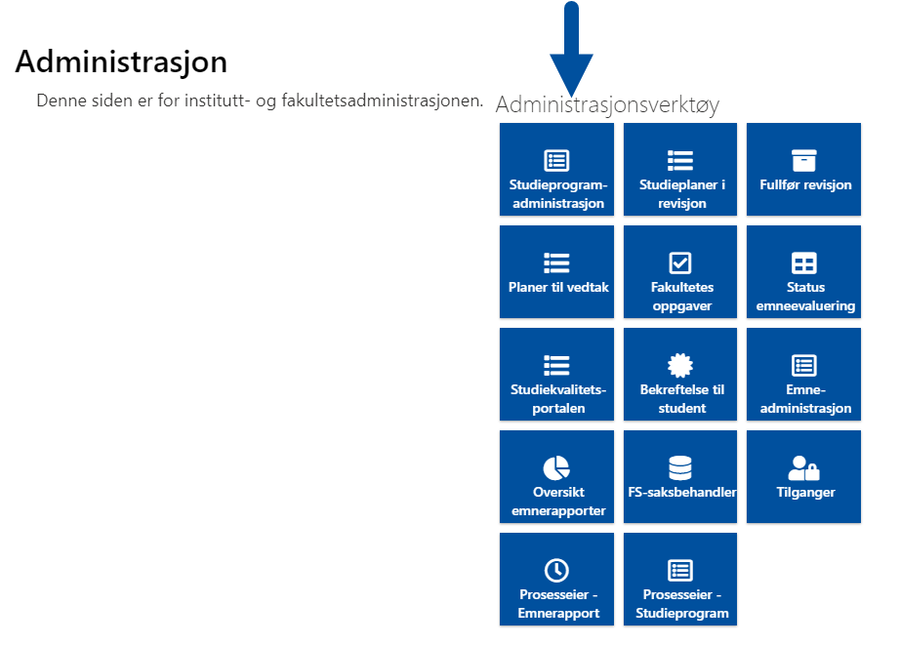
Administrasjonsverktøy
Her finner dere alle administrasjons-verktøyene i KASPER
Alle som logger inn kan se disse, men kun de med rett tilgang får til å bruke de
Notes:
Nå blir dere sendt til hovedsiden for Administrasjon. Til høyre ser dere «Administrasjonsverktøy». Vi skal nå gå gjennom bruk av noen av de verktøyene som er relevante for deg som instituttleder.

Slide 6
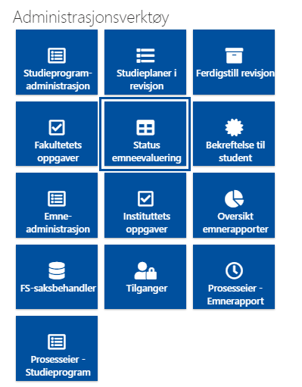
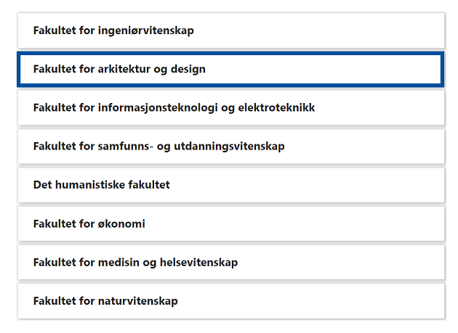
1. Status emneevaluering
Trykk på Status emneevaluering
Velg ditt fakultet
Notes:
Vi kikker først på hvordan få oversikt over evalueringsstatusen til emnene ved ditt fakultet.
Trykk på «Status emneevaluering» under «Administrasjonsverktøy».
Du får opp en liste over alle fakultetene, hvor du velger ditt.

Slide 7
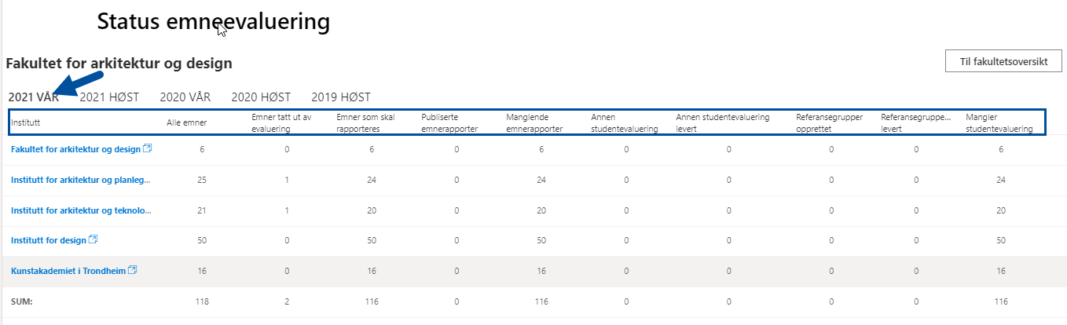
1. Status emneevaluering
Notes:
Du kommer nå side som viser status for emneevalueringen ved dine fakultetsinstitutter. Velg semester og du får se en oversikt over det følgende (fra venstre):
Alle instituttene ved fakultet
Hvor mange emner som er meldt inn i KASPER
Emner som er tatt ut av evaluering
Emner som skal rapporteres
Publiserte emnerapporter
Manglende emnerapporter
Hvor mange emner som bruker annen studentevaluering
Andre studentevalueringer som er levert
Referansegrupper opprettet
Referansegrupperapporter levert
Hvor mange emner som mangler studentevaluering
Hvor mange emne som mangler studentevaluering uansett evalueringsform
Og helt nederst får du summen av alle rapportene innenfor hver kategori

Slide 8
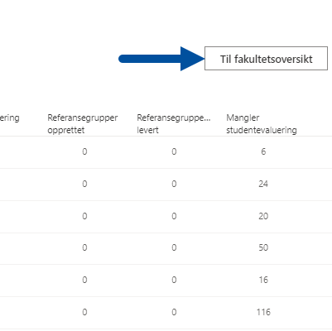
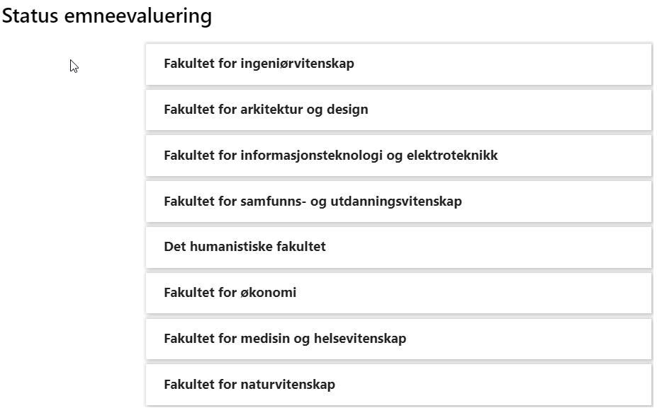
1. Status emneevaluering
Trykk på «Til fakultetsoversikt» for å komme tilbake til fakultetsoversikten
Notes:
Trykker du på «Til fakultetsoversikt»-knappen øverst til høyre, kommer du tilbake til fakultetsoversikten.

Slide 9
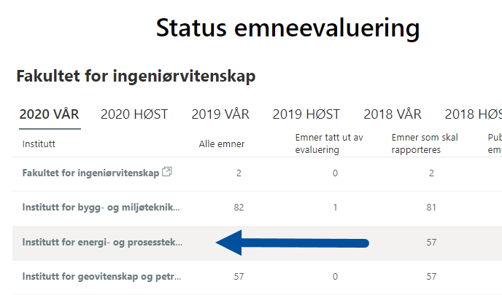
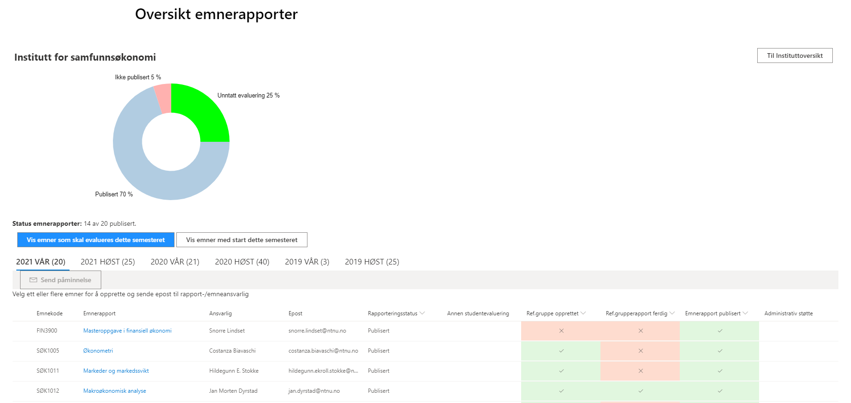
1. Status emneevaluering
Trykker du på et av instituttene i lista til venstre blir du sendt til siden «Oversikt emnerapporter»
Notes:
Trykker du på et institutt til venstre, kommer du til siden «Oversikt emnerapporter . Mer informasjon om denne siden kommer vi tilbake til i neste slide.
Er det noe spørsmål om «Status emneevaluering»?

Slide 10
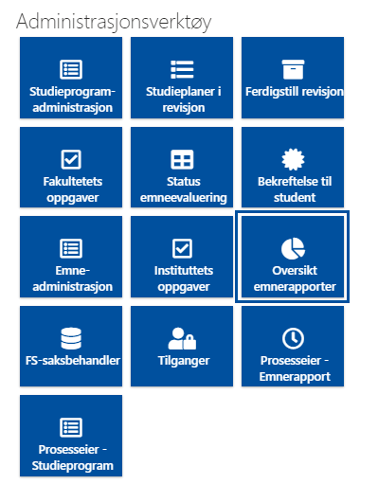
2. Oversikt emnerapporter
Trykk på Oversikt emnerapporter
Får en oversikt over emnene overlagt ditt institutt
Notes:
Da gå vi videre. Trykker du på administrasjonsverktøyet «Oversikt emnerapporter», og velger et institutt, blir du sendt til den samme «Oversikt emnerapporter» som vi kom til i sted. Her får du oversikt over alle emnene underlagt det valgte instituttet.

Slide 11
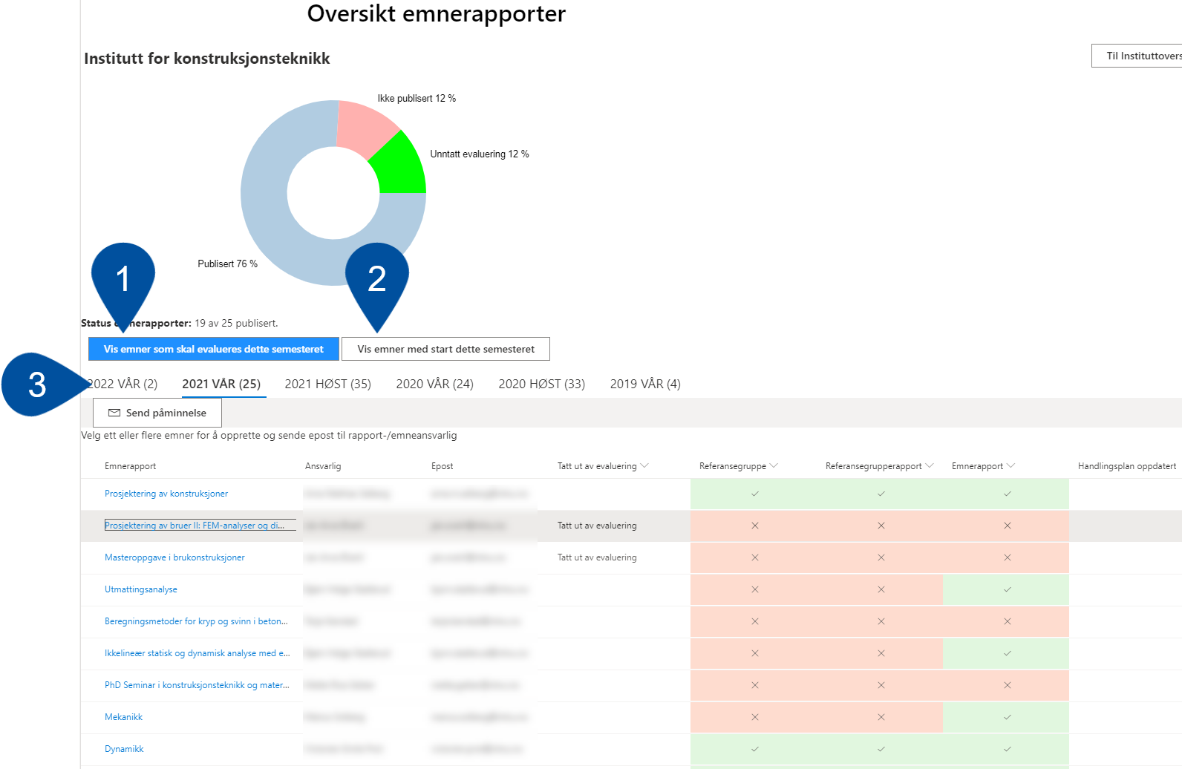
2. Oversikt emnerapporter
Her velger du først om du vil se emnene sortert etter semesteret det skal evalueres (1), eller det semesteret det starter (2)
Da kan du velge semester (3)
I tabellen under ser du då detaljer for alle emnene, som emnekode, -rapport, -ansvarlig, rapporteringsstatus osv.
Notes:
Først kan du velge om du vil se emnene sortert etter semesteret det skal evalueres (1) eller det semesteret det starter, om det går over flere (2). Deretter velger du hvilket semester du vil se rapportene for (3). Nedenfor vises da detaljer for alle emner det valgte semesteret. Disse vises med emnekode, emnerapport, emneansvarlig, rapporteringsstatus for referansegruppe- og emnerapport, og status for handlingsplan for emnet. Det vil også visest om noen har satt seg som administrativ støtte. Kakediagrammet øverst viser prosentvis status for alle emnerapporter for det valgte semesteret. Hvis du ønsker å kikke på en spesifikk emnerapport, trykker du på emnenavnet.
Merk: hvis et emne er unntatt evaluering vil emnet vises med status «Tatt ut av evaluering».

Slide 12
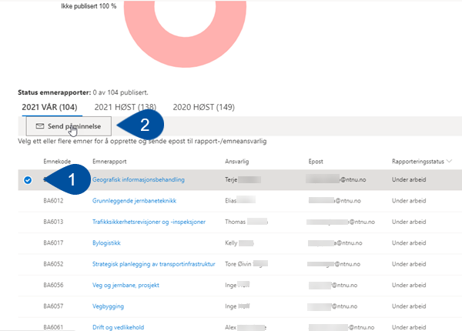
2. Oversikt emnerapporter
Velg et emne (1)
Trykk på «Send på minnelse» (2) for å sende en epost til emneansvarlig
Notes:
Du har mulighet til å sende påminnelse til de som er ansvarlige for emnene. Dette gjør du ved å først velge de emnene du vil sende en påminnelse til (1), så trykke på «Send påminnelse» (2). Da opprettes det en e-post i det som er standard e-post applikasjonen på din PC/Mac. Merk at det er bare adressene som legges til i den opprettede e-posten. Du må selv skrive teksten du vil sende ut.
Er det noe spørsmål så langt?

Slide 13
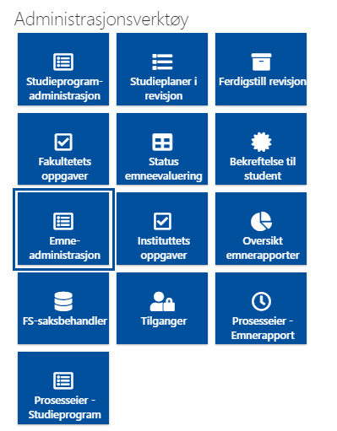
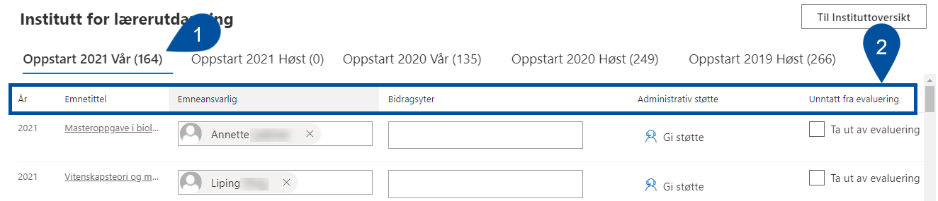
3. Emneadministrasjon
Trykk på «Emneadministrasjon», du blir sendt til en oversikt over emner i ditt institutt
Velg semesteret (1)
Se informasjon om emner (2)
Bla til høyre for å se all informasjon
Notes:
Nå går vi videre til Emneadministrasjon. Trykk på seksjonen «Emneadministrasjon» under «Administrasjonsverktøy». Du ser nå en oversikt over emner underlagt ditt institutt.
Velg hvilket semester (1) du ønsker oversikt over. De ulike emnene på instituttet er vist med emnekode, termin, år, emnetittel, emneansvarlig, bidragsyter, administrativ støtte, og om emnet skal unntas fra emneevaluering (2). Merk at for å kunne se alle oppgavene er du nødt til å scrolle til bunnen av listen og så bla til høyre. Hvis du ikke ser det horisontale rullefeltet, kan det være fordi størrelsen på vinduet er for liten. Du kan løse dette ved å gå til fullskjermsmodus, eller zoome ut.
Hvis du ønsker å se den foreløpige emnerapporten, kan du finne denne ved å trykke på emnetittelen.
Er det noe spørsmål?

Slide 14
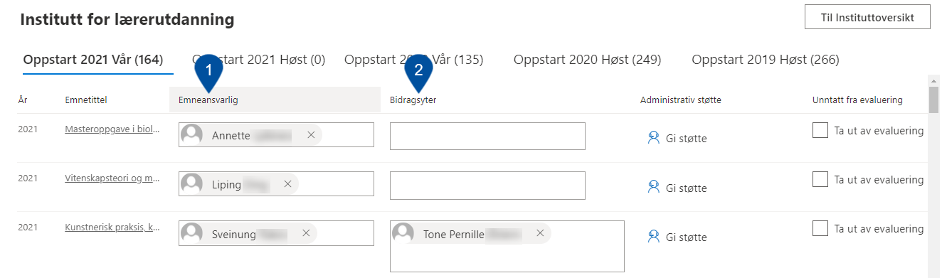
3.1 Emneadministrasjon: Legg til emneansvarlig og bidragsyter(e)
Endre emneansvarlig (1)
Legg til bidragsyter(e) (2)
Emneansvarlig hentes opprinnelig fra FS*
*FS – Publisering av faglærere på emnesiden
https://i.ntnu.no/wiki/-/wiki/Norsk/FS+-+Publisering+av+faglærere+på+emnesiden
Notes:
Vi går videre. Instituttadministrator kan endre emneansvarlig i emnet (1). Søk med navn og trykk på personen som skal legges til. For å endre emneansvarlig må du fjerne tidligere oppsatt person før du legger til en ny. Mer informasjon om endring av emneansvarlig i FS finner du i wikien FS - Publisering av faglærere på emnesiden.
Her kan det gjøres administrative endringer som f.eks. å legge til bidragsyter(e) i emnet (2). Endring av bidragsyter(e) gjøres kun i KASPER. Søk med navn og trykk på personen som skal legges til. Du kan legge til så mange bidragsytere du vil. Bidragsytere kan være andre emneansvarlige, faglærere, vitenskapelige assistenter, og andre faglige ressurser.

Slide 15
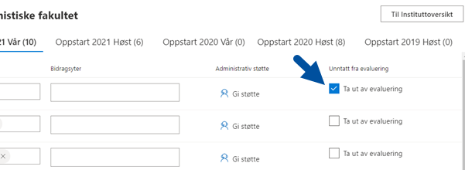
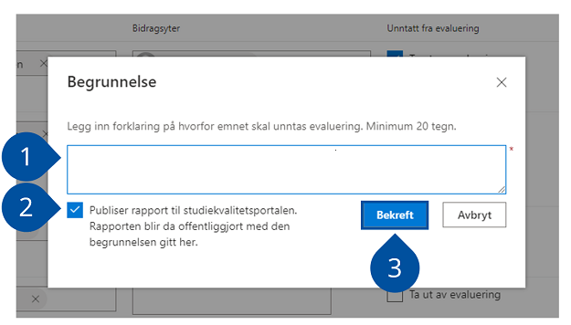
3.2 Emneadministrasjon: Ta emner ut av evaluering
Du kan ta emner ut av evaluering så lenge referansegruppe ikke er opprettet
Legg inn en forklaring (1)
Velg om du vil publisere rapporten til Studiekvalitetsportalen (2)
Bekreft (3)
Notes:
Her kan du også ta emner ut av evaluering. En forutsetning for å gjøre dette er at referansegruppe ikke er opprettet.
Huke av «Ta ut av evaluering» for å ta et emne ut av evaluering.
Da vil det komme opp en boks hvor du må legge inn en forklaring (minimum 20 tegn) om hvorfor emnet skal unntas evaluering (1).
Du kan også publisere rapporten til Studiekvalitetsportalen (2). Rapporten blir da offentliggjort i portalen med samme begrunnelse som er gitt her.
Trykk «Bekreft» (3) for å legge til begrunnelsen.
Er det noen spørsmål om det vi har snakket om så langt?

Slide 16
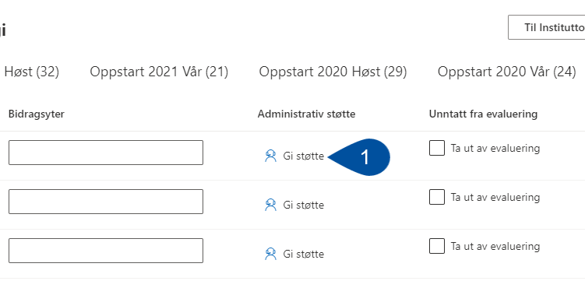
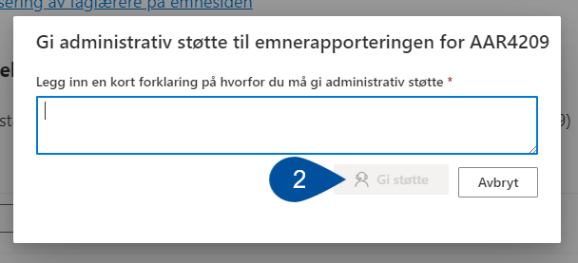
3.3 Administrativ støtte
Som administrativ støtte kan du hjelpe emneansvarlig med å opprette referansegruppe, aktivere prosesstøttefanen og levere emnerapport.
Du setter deg selv som administrativ støtte ved å trykke på «Gi støtte» (1)
I boksen som popper opp må du gi en kort forklaring før du igjen trykker «Gi støtte» (2)
Notes:
Instituttadministrator kan gi administrativ støtte for emneansvarlig i KASPER. Som administrativ støtte kan du hjelpe emneansvarlig med å opprette referansegruppe, aktivere prosesstøttefanen og levere emnerapport.
Du setter deg selv som administrativ støtte ved å trykke på «Gi støtte» (1)
Når du trykker på «Gi støtte» dukker det opp en boks der du må gi en kort begrunnelse for hvorfor du må gi administrativ støtte. Merk: Dette er obligatorisk for å kunne utføre støttefunksjonen. Trykk deretter «Gi støtte» (2) for å lagre.
Som administrativ støtte blir du automatisk medlem i eventuelt eksisterende referansegruppe for emnet i Microsoft Teams. Du kan utføre de samme oppgavene som emneansvarlig og rapportansvarlig for emnet.
Oversikt over emnene du har satt deg som administrativ støtte til kan du finne ved å til «Emneevaluering» -> «Skrive emnerapport».

Slide 17
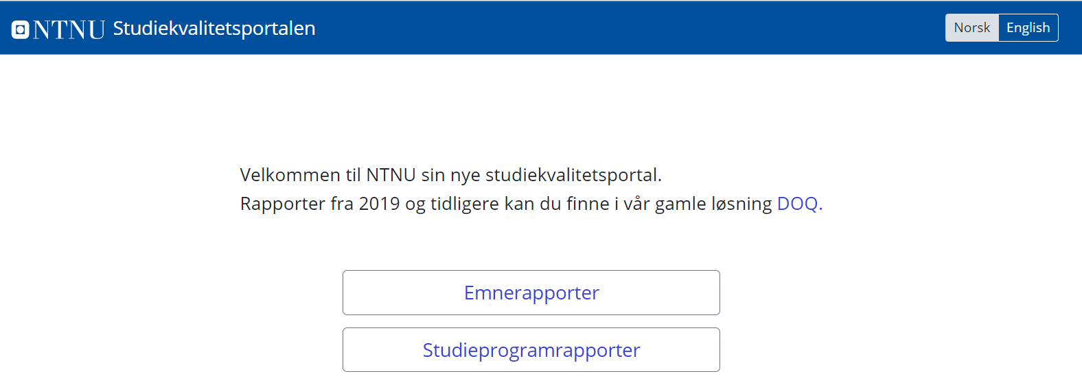
Studiekvalitetsportalen
https://innsida.ntnu.no/studiekvalitetsportalen/
Notes:
Da går vi videre til Studiekvalitetsportalen. Dette er en portal som gir deg tilgang til publiserte emnerapporter og studieprogramrapporter. Du finner portalen ved å gå inn i denne nettsiden, eller ved å søke «Studiekvalitetsportalen» på Innsida. Nettsiden er både på norsk og engelsk, du kan bytte til engelsk når som helst ved å trykke på «English» øverst til høyre.

Slide 18
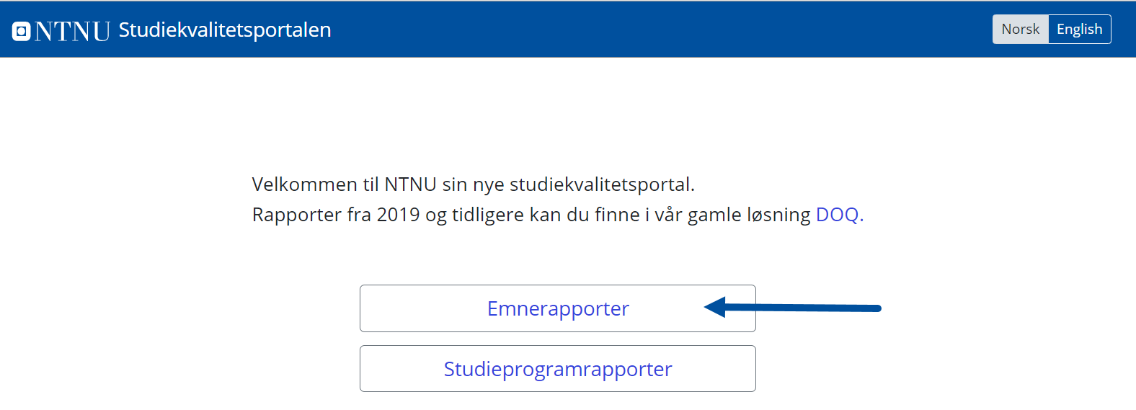
1. Emnerapporter
Velg «Emnerapporter»
Notes:
Velg «Emnerapporter» på startsiden for å få tilgang til alle publiserte emnerapporter etter 2019.

Slide 19
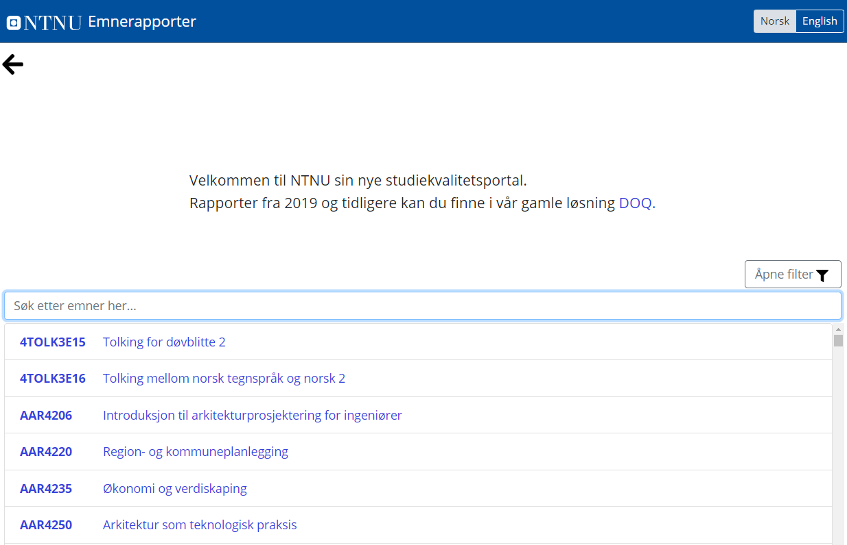
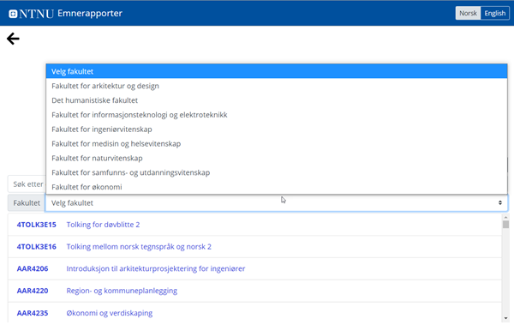
1. Emnerapporter
Bruk søkefeltet
Skroll gjennom listen
Filtrere rapportene etter fakulteter
Notes:
Nå ser du en liste over alle publiserte emnerapporter. Du kan bruke søkefeltet og søke med emnekode, eller scrolle gjennom listen.
Du kan også filtrere rapportene etter fakulteter ved å klikke på «Åpne filter».

Slide 20
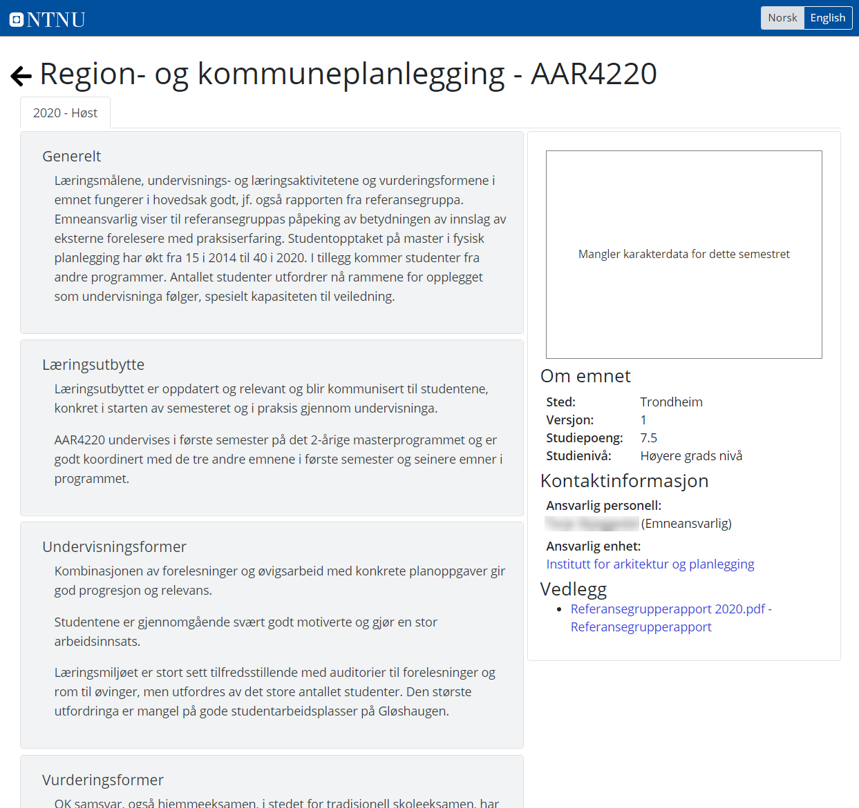
1. Emnerapporter
Høyre side:
Informasjon om emne,
Kontaktinformasjon,
Vedlegg (referansegrupperapport)
Venstre side:
Teksten
Notes:
Når du trykker på et emne blir du sendt til denne siden. Til høyre ser du informasjon om emne, kontaktinformasjon, og vedlegg. Referansegrupperapporten finner du i vedlegg dersom den er publisert på riktig måte gjennom Teams, eller lastet opp manuelt med beskrivelse. I tillegg vises emnerapporten med undertemaene: Generelt, Læringsutbytte, Undervisningsformer, og Vurderingsformer. Karakterdata vil foreløpig ikke vises i emnerapporten.

Slide 21
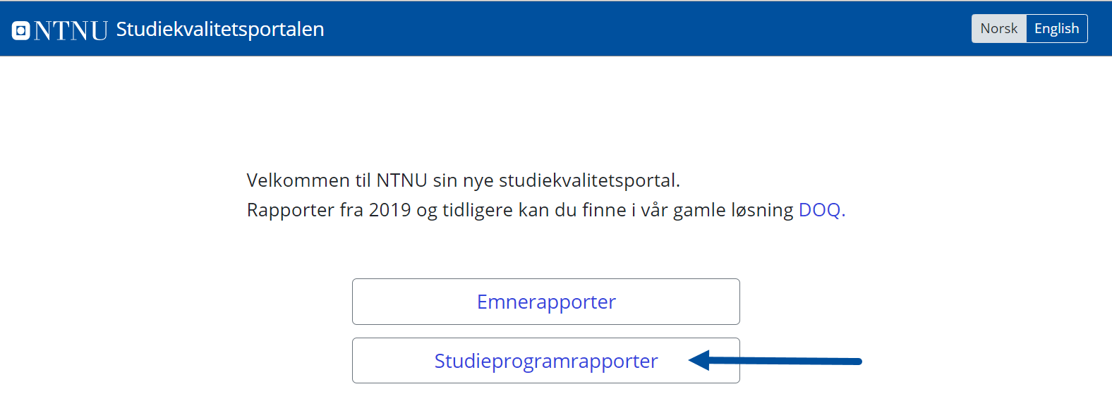
2. Studieprogramrapporter
Velg «Studieprogramrapporter»
Notes:
Velg «Studieprogramrapporter» for å få tilgang til alle publiserte studieprogramrapporter etter 2019.

Slide 22
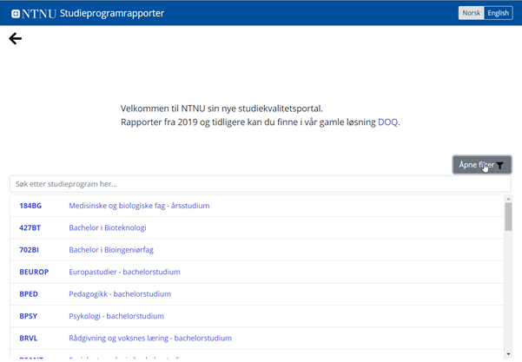
2. Studieprogramrapporter
Bruk søkefeltet
Skroll gjennom listen
Filtrere rapportene etter fakulteter
Notes:
Her ser du en liste over alle studieprogrammene som har publisert sin studieprogramrapport. Du kan filtrere og søke på samme måte som du gjorde for emnerapporter.

Slide 23
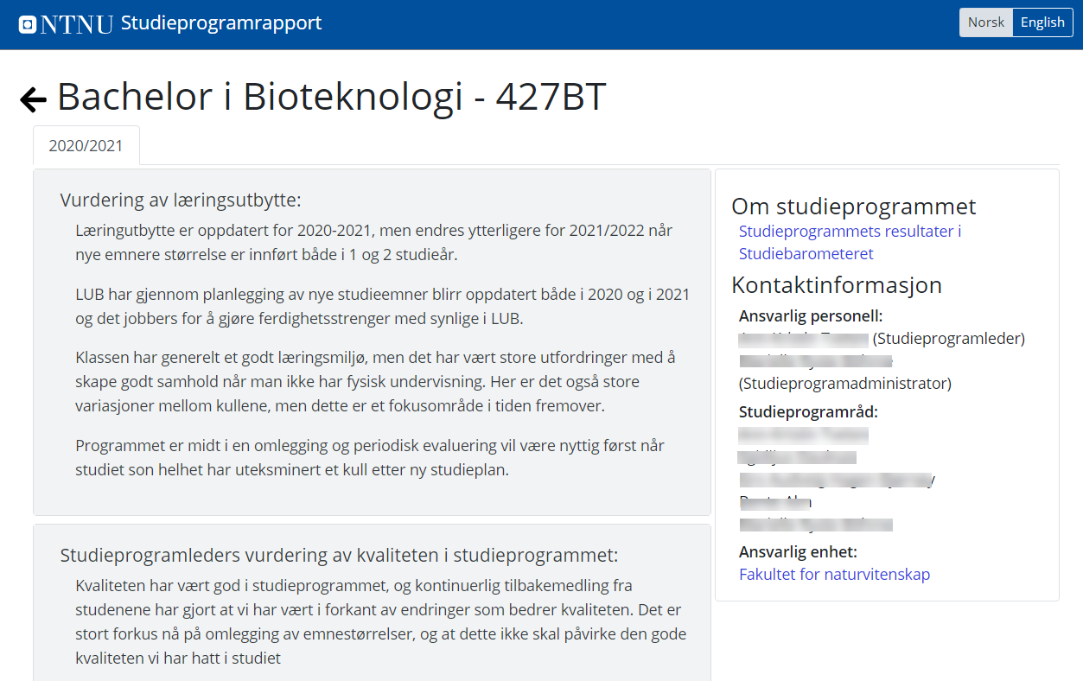
2. Studieprogramrapporter
Høyre side:
Informasjon om studieprogrammet
Kontaktinformasjon
Venstre side:
Vurdering av læringsutbytte
Studieprogramleders vurdering av kvaliteten i studieprogrammet
Notes:
Når du trykker på et studieprogram blir du sendt til denne siden. Til høyre ser du informasjon om studieprogrammet og kontaktinformasjon. I tillegg finner du «vurdering av læringsutbytte» og «studieprogramleders vurdering av kvaliteten i studieprogrammet».

Slide 24
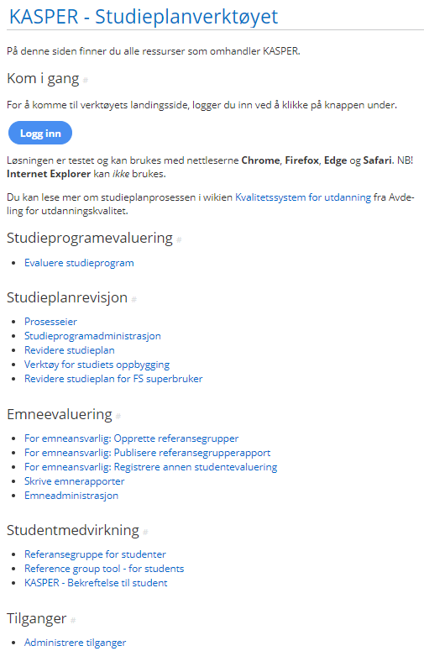
Hvordan kan du få hjelp?
Vi har en samlingside for wikier om KASPER:
  https://i.ntnu.no/wiki/-/wiki/Norsk/KASPER+-+Studieplanverktøyet
Snakk med din instituttkontakt. Din kontakt kan du finne på Studieplanverktøy - kontaktpersoner:
  https://i.ntnu.no/wiki/-/wiki/Norsk/KASPER+-+Kontaktpersoner
Notes:
Om du har spørsmål om revisjonsprosessen eller KASPER kan du se på wikioversikten for KASPER. Her finner du wikier for hvert tema i verktøyet, samt instituttkontakter, som er din hovedkontakt for hjelp med KASPER.
Er du usikker på hvem dette er kan du finne det på wiki KASPER-kontaktpersoner.

Slide 25


Læringsassistenter for digitale ferdigheter
... hjelper studenter og ansatte
Vi tilbyr kurs,
individuell veiledning
og brukerstøtte rundt
«den gode praksis»
Mer informasjon om tjenesten finner du på: https://i.ntnu.no/wiki/-/wiki/Norsk/læringsassistenter+for+digitale+ferdigheter
Kontakt oss på: hjelp.ntnu.no
Notes:
Du kan også få hjelp gjennom Selvhjelpsportalen NTNU Hjelp. Du kan søke NTNU hjelp på innsida eller gå inn på linken her. Det er lurt å legge inn et bilde av skjermen slik at det blir enklere å gi hjelp.
Er det noen spørsmål til slutt?
Tusen takk for oppmerksomheten. Jeg håper alle har lært noe nytt i dag.

